Slide 1











UBND HUYỆN AN LÃO
TRƯỜNG MẦM NON QUANG HƯNG
Đọc thơ: Lấy tăm cho bà
Giáo viên: Lê Thị Mỵ - Lớp 4B5
Lĩnh vực: PTNN
Chủ đề: Gia đình

Slide 2

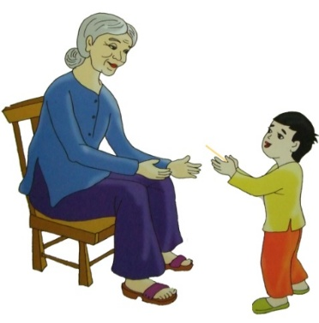

Hát và vận động bài: Cháu yêu bà

Slide 3

Bài thơ: Lấy tăm cho bà
Nhà thơ: Định Hải

Slide 4
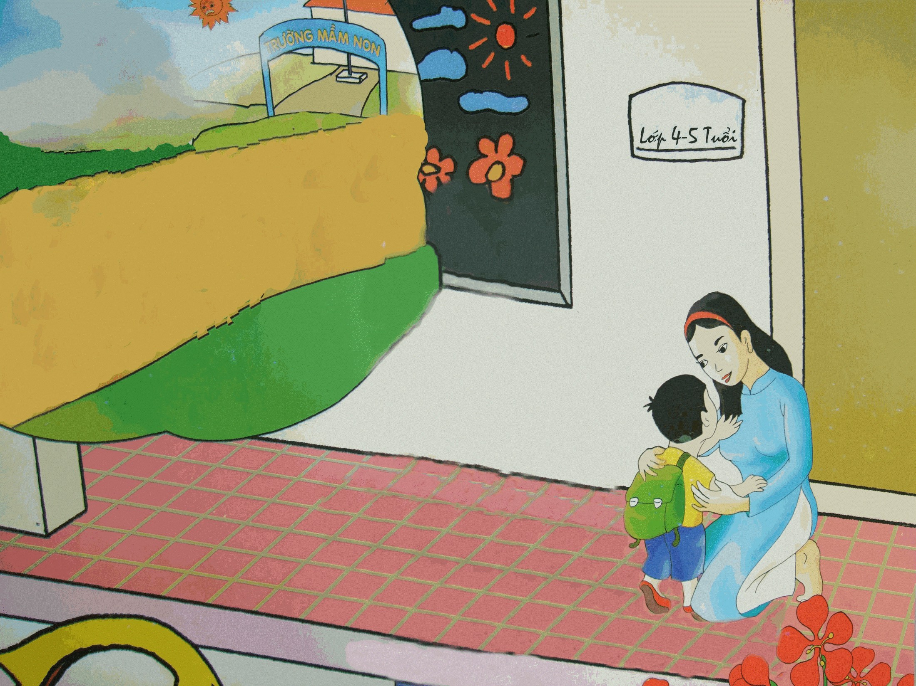

Cô giáo dạy cháu về nhà
Ăn xong nhớ lấy cho bà cái tăm

Slide 5
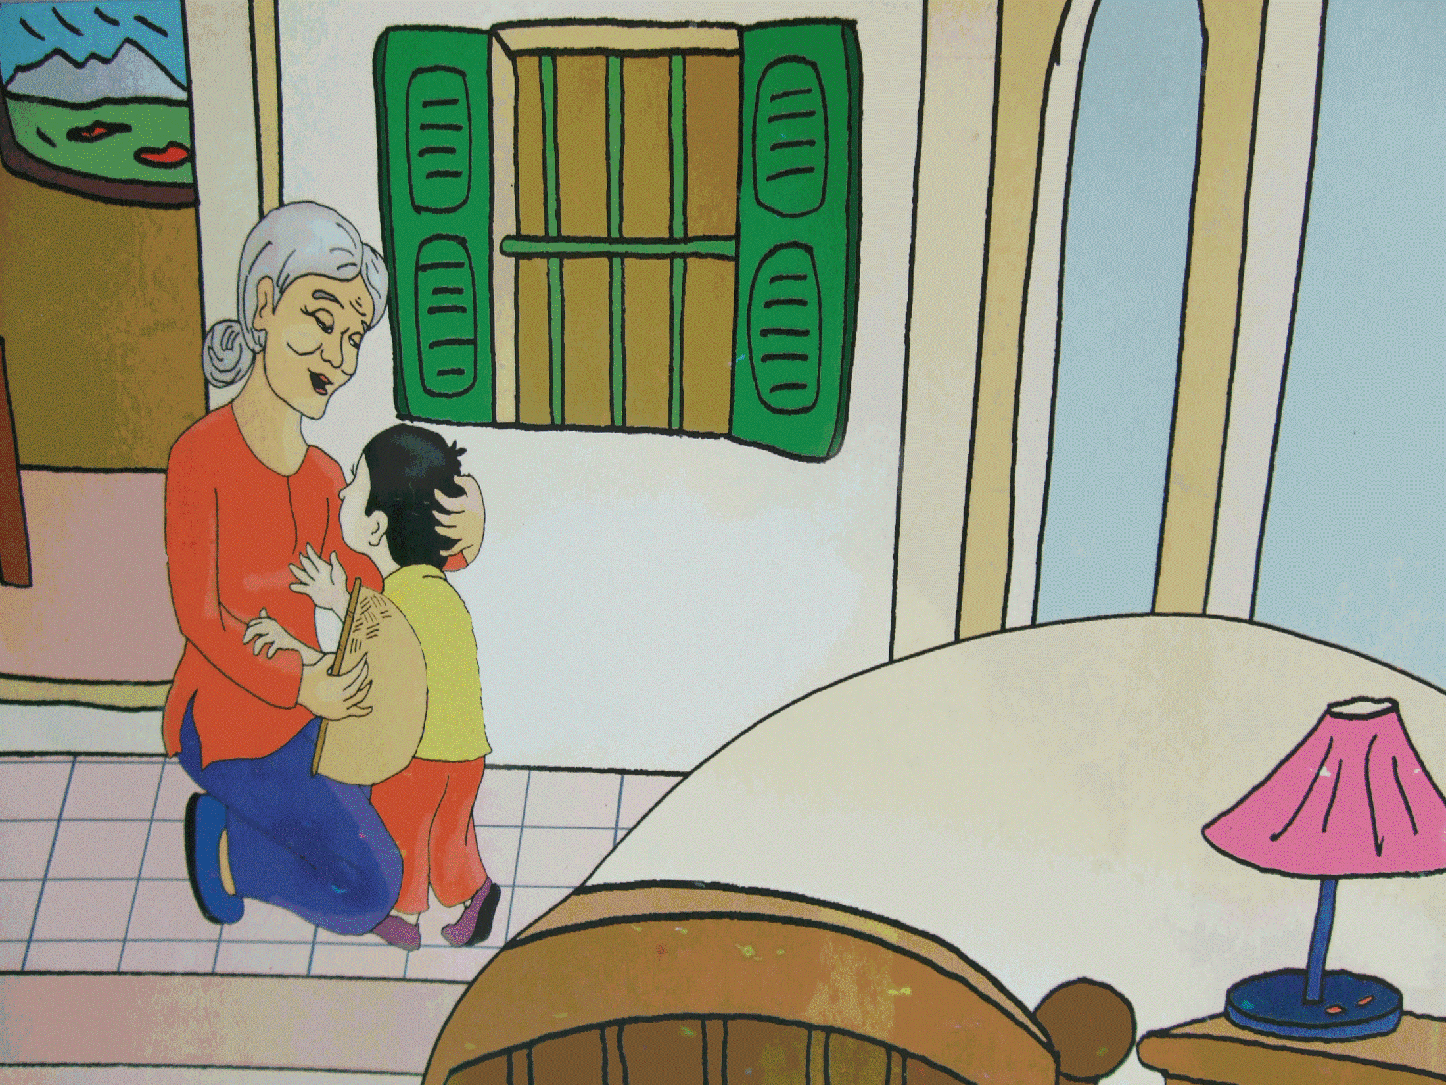
Nhưng bà đã rụng hết răng
Cháu không còn được lấy tăm cho bà

Slide 6
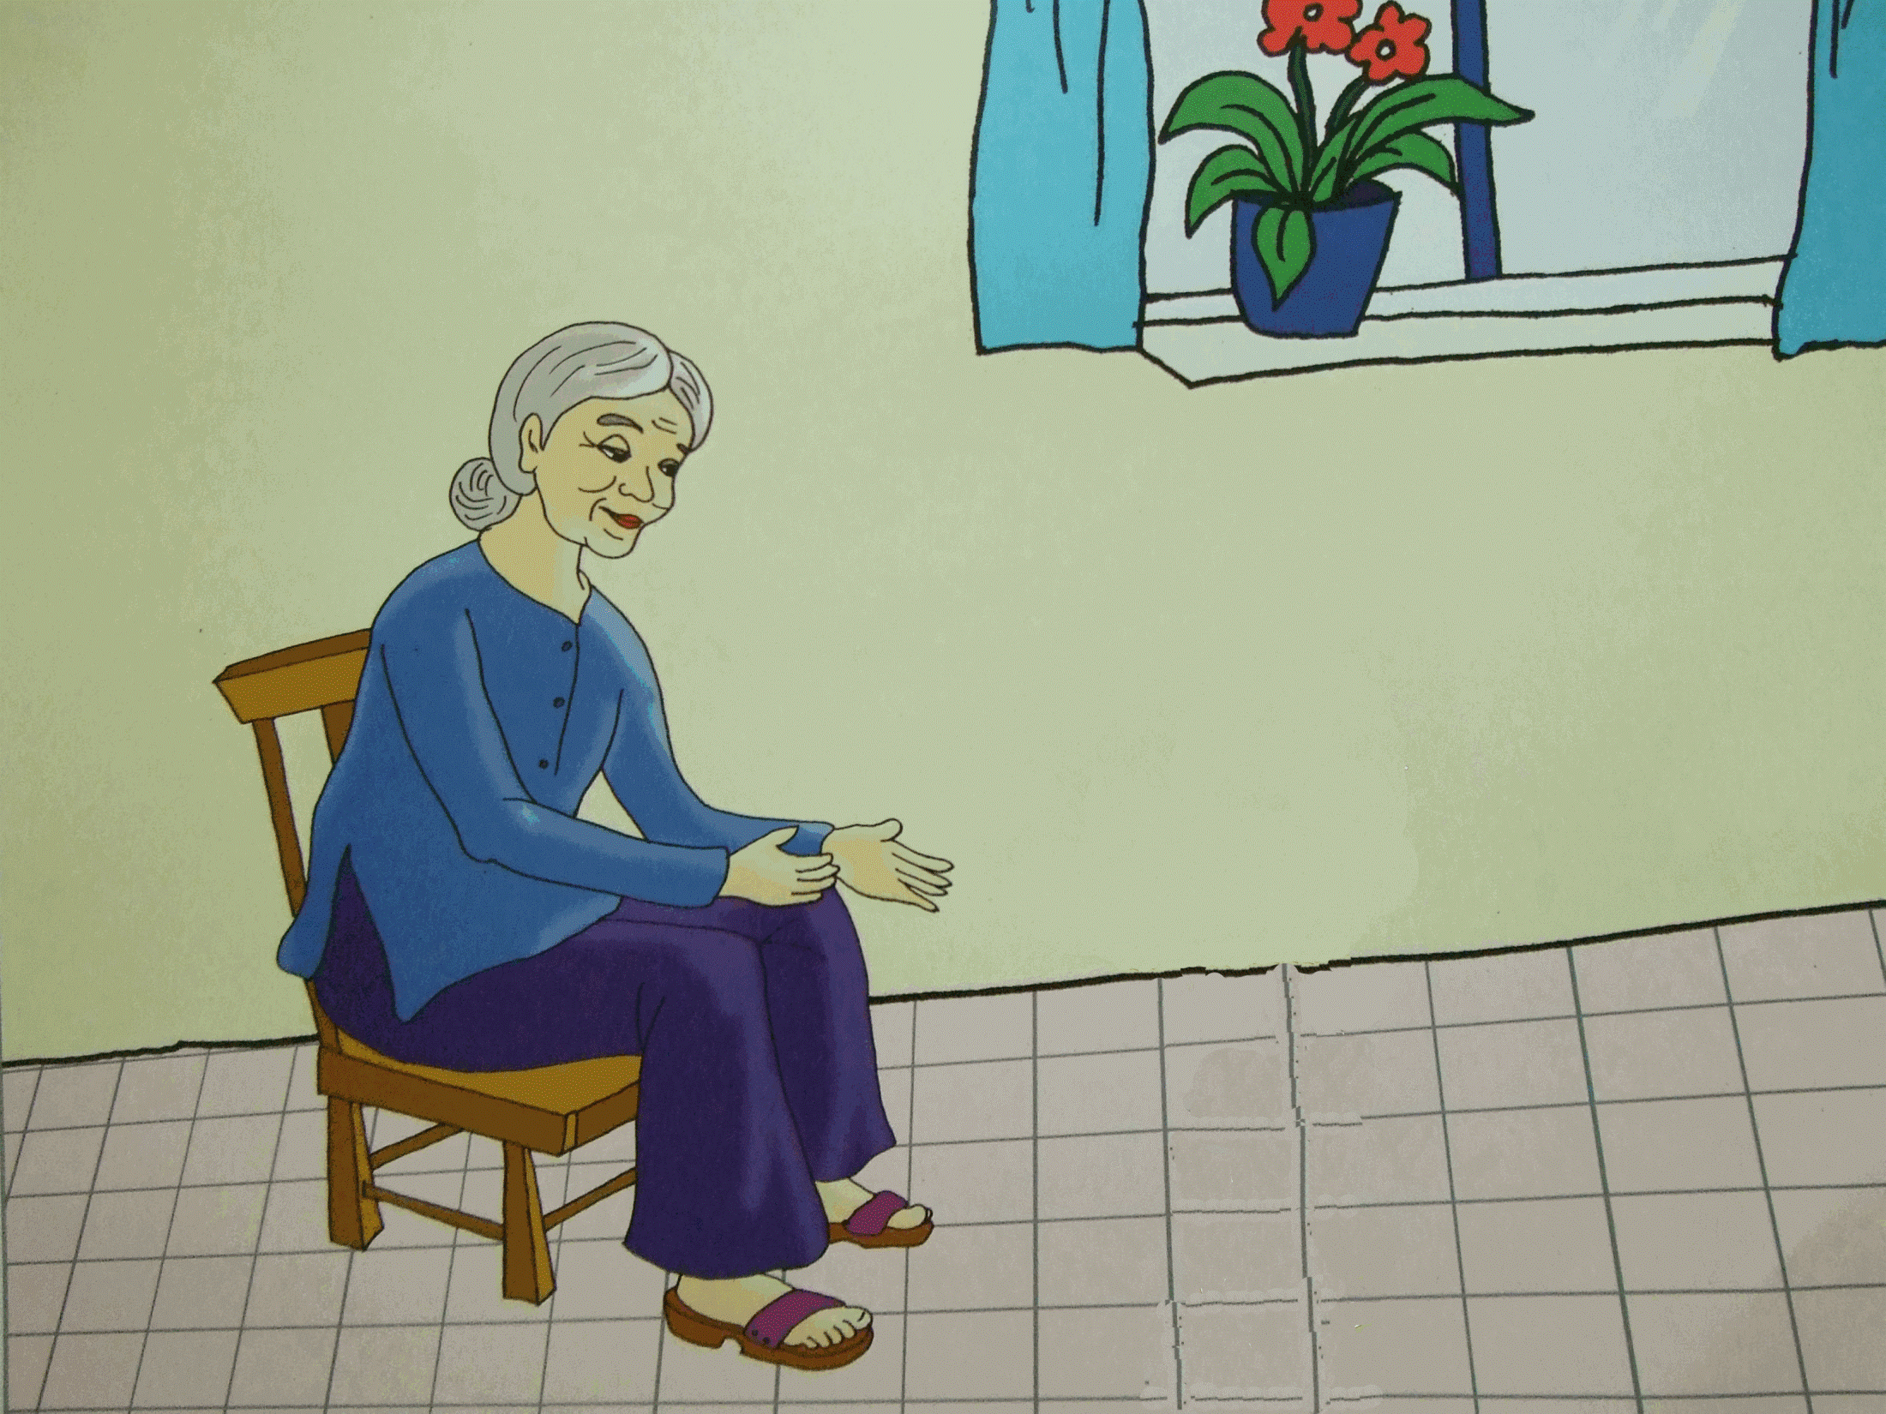
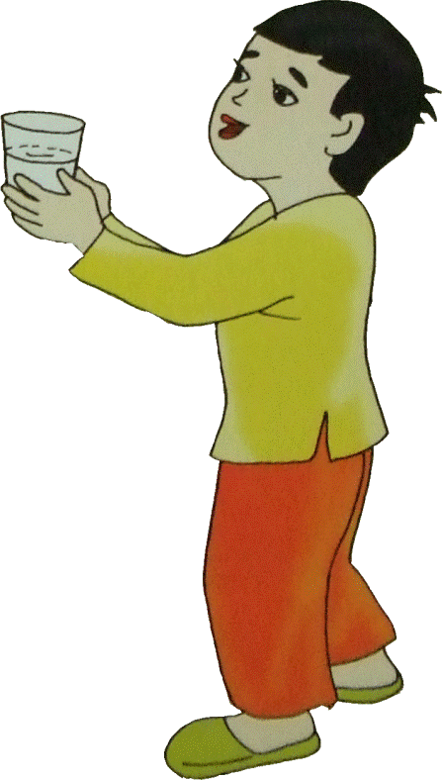
Cháu đi rót nước bưng ra
Chè thơm hương tỏa khắp nhà vui vui

Slide 7





Trẻ đọc thơ

Slide 8
Đàm thoại

Slide 9






Bài thơ nói đến ai?

Slide 10
Cô giáo đã dạy bạn nhỏ điều gì?

Slide 11
Bà của bạn nhỏ có dùng được tăm không?
Vì sao?

Slide 12
- Vậy bạn nhỏ đã lấy gì ra để mời bà?

Slide 13
- Các con thấy bạn nhỏ có ngoan không?

Slide 14












- Giáo dục trẻ
- Cho trẻ đọc thơ 1-2 lần
Notes:
Bài giảng thiết kế bởi: Hương Thảo QTV nhóm zalo

Slide 15

Hát bài: Cả nhà thương nhau

Slide 16







Chúc các con chăm ngoan học giỏi

